Slide 1
SÉANCE A1 · MODULE 8
Neuf quatre-vingt-dix-neuf, et la facture dit cent quatre-vingt-neuf
Une annonce peut être exacte mot à mot et fausse dans son ensemble. C'est là-dessus que porte tout le module : sur ce que l'annonce vous laisse conclure sans jamais l'écrire.
75 minutes · Ce que la publicité ne dit pas
Notes:
Première séance du module. Ouvrir par une question au groupe : avez-vous déjà payé plus cher que le prix annoncé ? Les exemples sortent vite — abonnements, forfaits de téléphone, meubles. C'est la matière du module.

Slide 2
OBJECTIFS DE LA SÉANCE
À la fin, je serai capable de…
1
nommer les pièces d'une annonce : slogan, mention légale, astérisque ;
2
distinguer ce qu'une annonce affirme de ce qu'elle laisse conclure ;
3
savoir qu'au Québec une annonce se juge sur l'impression générale ;
employer les premiers mots du dossier : un message implicite, un public cible, un annonceur.
4
A1 · Ce que la publicité ne dit pas
2
Notes:
Le deuxième objectif est le cœur du module et il ne sera pas atteint aujourd'hui. Le poser quand même : les quinze séances y reviennent.

Slide 3
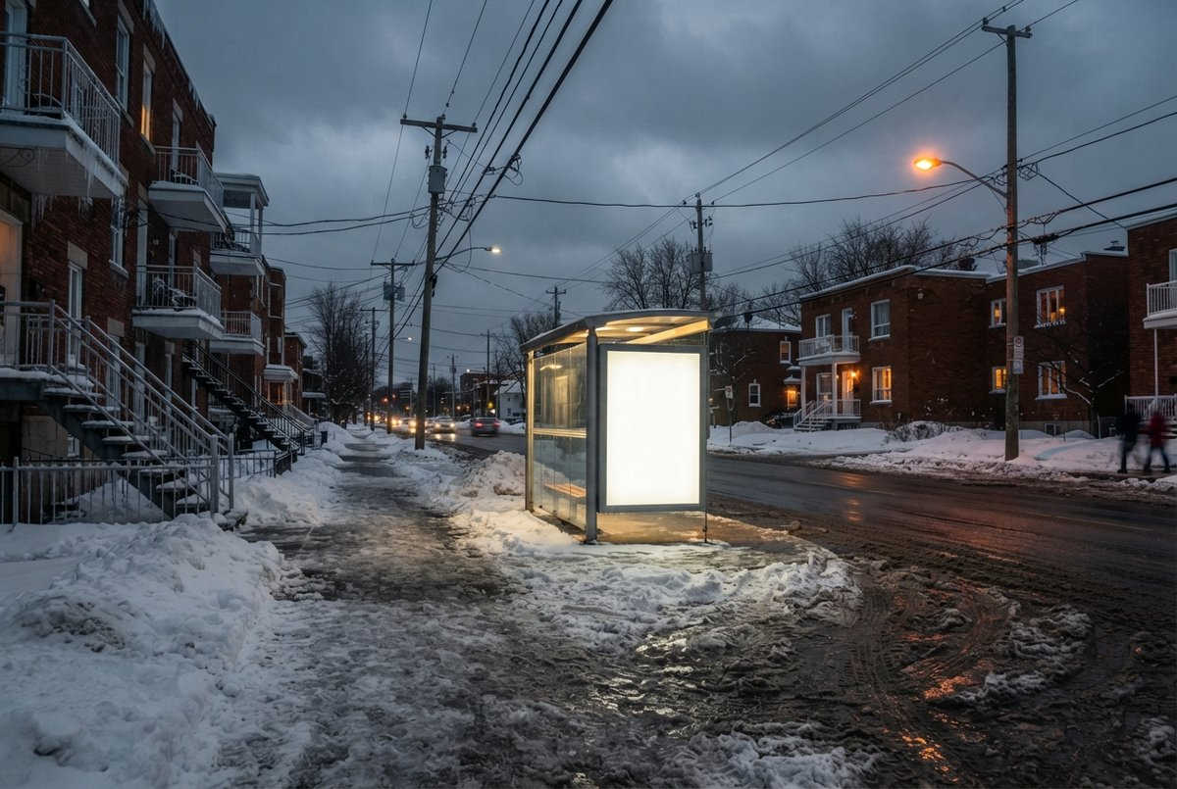
OBSERVATION
Où la publicité vous a-t-elle rejoint cette semaine ?
À la radio, dans l'autobus, dans votre boîte aux lettres ?
Combien de fois avez-vous vu la même annonce ?
Y en a-t-il une dont vous vous souvenez sans le vouloir ?
Avez-vous déjà acheté quelque chose à cause d'une annonce ?
A1 · Ce que la publicité ne dit pas
3
Notes:
Question sans mauvaise réponse. La troisième piste est la plus utile : se souvenir sans l'avoir voulu, c'est exactement ce que l'affichage achète. Ne pas conclure à leur place.

Slide 4
DIALOGUE · 1 DE 3
Une facture qui ne concorde pas
Écoutez d'abord, diapositive masquée.
YAMILÉ
J'ai pris un abonnement au centre de la rue Parent. L'annonce disait neuf quatre-vingt-dix-neuf par semaine.
YAMILÉ
Le premier relevé dit cent quatre-vingt-neuf dollars. Trois semaines à dix dollars, ça fait trente, pas cent quatre-vingt-neuf.
RÉGINALD
Non. Ça fait trente dollars, plus quelque chose que l'annonce ne vous a pas dit.
YAMILÉ
Il y a une grosse ligne, une photo, et une étoile après le prix.
A1 · Ce que la publicité ne dit pas
4
Notes:
Laisser le groupe faire le calcul au tableau avant de continuer. L'écart de cent cinquante-neuf dollars est ce qui accroche la classe.

Slide 5
DIALOGUE · 2 DE 3
Trente ans à écrire des annonces
RÉGINALD
Je vais vous dire une chose que j'ai passé trente ans à faire, et je ne suis pas très fier de toutes les années.
RÉGINALD
J'ai écrit de la publicité. Des annonces de radio, surtout. Des centaines.
RÉGINALD
Et je vais vous apprendre à les lire, parce que ça s'apprend.
RÉGINALD
Ce n'est pas de l'intuition, c'est un métier avec des règles, et il y a des lois qui l'encadrent.
A1 · Ce que la publicité ne dit pas
5
Notes:
Point de posture, à ne pas manquer : le module n'apprend pas à se méfier, il apprend un métier vu de l'intérieur. Réginald n'est ni un repenti ni un dénonciateur.

Slide 6
DIALOGUE · 3 DE 3
L'impression générale
YAMILÉ
Mais si chaque mot est vrai, où est le problème ?
RÉGINALD
Au Québec, on ne juge pas une annonce mot par mot. La loi regarde l'impression générale qu'elle donne.
RÉGINALD
Si l'impression générale est fausse, l'annonce est trompeuse, même si chaque mot pris tout seul est exact.
RÉGINALD
Et le commerçant n'a pas le droit d'omettre un fait important.
A1 · Ce que la publicité ne dit pas
6
Notes:
Les deux règles de la séance, dites par un personnage. Les écrire au tableau et les y laisser jusqu'à E2. Aucun numéro d'article : ce n'est pas un cours de droit.

Slide 7
ANALYSE
Quatre pièces, quatre travaux
LA PIÈCE
CE QU'ELLE FAIT
Le slogan
se faire retenir en trois ou quatre mots, toujours les mêmes
La mention légale
dire, parce que la loi l'oblige, ce que le reste a passé sous silence
L'astérisque
renvoyer d'une promesse à la condition écrite plus bas
Le message implicite
faire conclure quelque chose sans jamais l'affirmer
Trois de ces quatre pièces sont visibles. La quatrième ne l'est pas.
A1 · Ce que la publicité ne dit pas
7
Notes:
Diapositive à photographier. Insister sur la quatrième : elle n'occupe aucune place sur la page, et c'est elle qui travaille.

Slide 8
ON JUGE L'EFFET, PAS LES MOTS
Une annonce se juge sur l'impression générale qu'elle donne, et non sur chaque mot pris à part.
Une annonce dont toutes les phrases sont exactes peut donc être trompeuse, si l'ensemble fait croire autre chose. Et le commerçant n'a pas le droit d'omettre un fait important : le silence n'est pas une défense.
A1 · Ce que la publicité ne dit pas
8
Notes:
Diapositive à photographier. Question fréquente : « alors on peut se plaindre même s'ils n'ont pas menti ? » Oui, et c'est le point.

Slide 9
VOCABULAIRE
Six mots pour commencer
un message implicite
Ce qu'une annonce fait comprendre sans jamais l'écrire ni le dire.
un slogan
La courte phrase qu'une entreprise répète partout pour qu'on la retienne.
un public cible
Le groupe de personnes qu'une annonce cherche à atteindre.
un annonceur
L'entreprise ou l'organisme qui paie pour faire passer un message.
un abribus
Le petit abri vitré où l'on attend l'autobus, dont un côté sert de support à des annonces.
un panneau-réclame
Le grand panneau installé au bord d'une route pour qu'on le voie en roulant.
A1 · Ce que la publicité ne dit pas
9
Notes:
Faire répéter avec l'article. « Implicite » est le mot du module : le faire dire trois fois, il reviendra à chaque séance.

Slide 10
COMPRÉHENSION
Vrai ou faux ?
Répondez d'après le dialogue.
1
Yamilé a payé cent quatre-vingt-neuf dollars pour trois semaines.
2
Réginald a travaillé trente ans dans une agence de publicité.
3
Selon Réginald, l'annonce a écrit une chose fausse.
4
Au Québec, une annonce se juge mot par mot.
5
Omettre un fait important est permis si le reste est exact.
6
L'étoile après le prix renvoie à une condition écrite plus bas.
A1 · Ce que la publicité ne dit pas
10
Notes:
Faire justifier chaque « faux » par la réplique exacte. Le troisième est le plus difficile : rien n'est faux, et pourtant l'annonce est en cause.

Slide 11
CORRECTION
Vrai ou faux ?
Correction — on lit la réponse, on ne commente pas l'erreur.
1
Yamilé a payé cent quatre-vingt-neuf dollars pour trois semaines. » vrai
2
Réginald a travaillé trente ans dans une agence de publicité. » vrai
3
Selon Réginald, l'annonce a écrit une chose fausse. » faux - chaque mot est exact
4
Au Québec, une annonce se juge mot par mot. » faux - sur l'impression générale
5
Omettre un fait important est permis si le reste est exact. » faux - c'est interdit
6
L'étoile après le prix renvoie à une condition écrite plus bas. » vrai
A1 · Ce que la publicité ne dit pas
11
Notes:
Corriger en groupe. Donner la bonne réponse, sans revenir sur qui s'est trompé.

Slide 12
BILLET DE SORTIE
Nommez une annonce que vous avez vue cette semaine, et dites ce qu'elle promet.
Où l'avez-vous vue, et combien de fois ?
Qu'est-ce qu'elle promet exactement, en une phrase ?
A1 · Ce que la publicité ne dit pas
A1 · Ce que la publicité ne dit pas
12
Notes:
Devoir concret. Les réponses servent de matière première tout le module : chaque élève arrive avec une annonce à démonter, et c'est celle qu'il présentera en E1.

